Slide 1
بسم الله الرحمن الرحیم

Slide 2

صنایع شیمیایی:
(دو واحد درسی)
بیژن نستـوه
هدف: آشنایی کلی با صنایع شیمیایی و تجزیه و تحلیل مختصات در صنعت از نظر مواد مصرفی ماشین آلات، نوع تولید، تئوری لازم برای تولید محاسبات مربوطه

Slide 3
فصول
1) صنایع گوگرد
2) صنایع آهن
3) صنایع غیرآهنی (روی، مس، آلومینیم)
4) صنایع کودشیمیایی
5) صنایع دارویی و بیوتکنولوژی
6) صنایع صابون و دترجنت ها
7) صنایع نفت
8) صنایع پتروشیمی و پلیمر
9) صنایع غذایی

Slide 4
کتب مفید و منابع:
1) صنایع فرایندهای شیمیایی – شریو؛ مرکز نشر دانشگاهی
2) اصول صنایع شیمیایی – دکتر رضوانه ملکی مقدم ؛ انتشارات دانشگاه شهید بهشتی

Slide 5
بخش اول:
صنـایع گوگرد

Slide 6
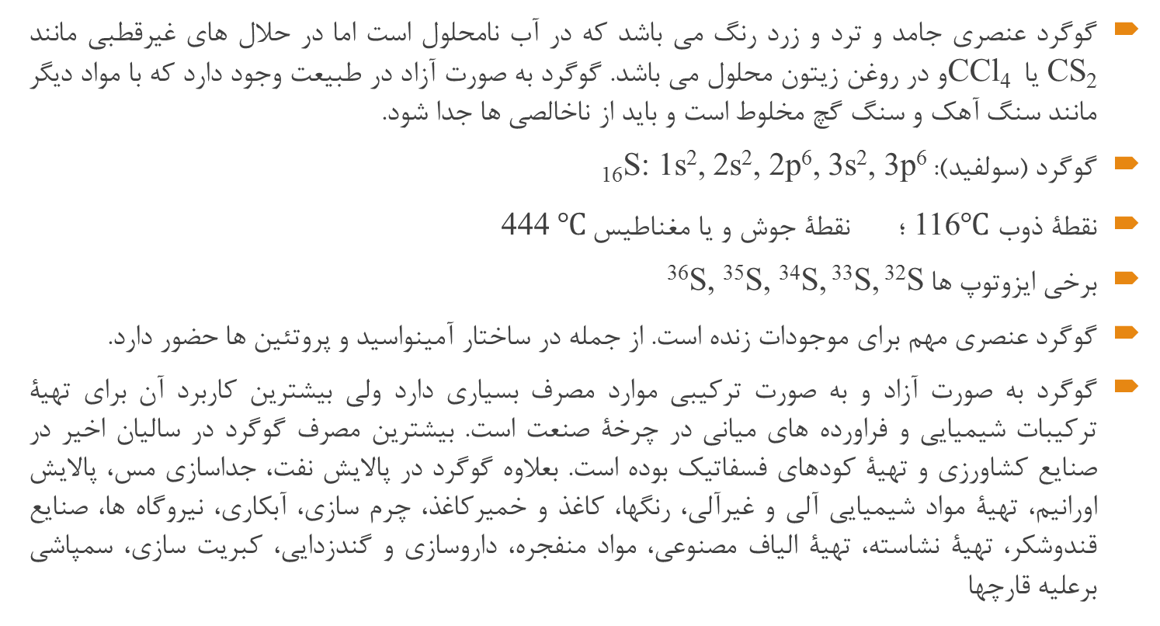
مقدمه:
گوگرد عنصری جامد و ترد و زرد رنگ می باشد که در آب نامحلول است اما در حلال های غیرقطبی مانند CS₂ یا CCl₄ و در روغن زیتون محلول می باشد. گوگرد به صورت آزاد در طبیعت وجود دارد که با مواد دیگر مانند سنگ آهک و سنگ گچ مخلوط است و باید از ناخالصی ها جدا شود.
گوگرد (سولفید): ₁₆S: 1s², 2s², 2p⁶, 3s², 3p⁶
نقطۀ ذوب 116$℃$ ؛ نقطۀ جوش و یا مغناطیس $℃$ 444
برخی ایزوتوپ ها ³⁶S, ³⁵S, ³⁴S, ³³S, ³²S
گوگرد عنصری مهم برای موجودات زنده است. از جمله در ساختار آمینواسید و پروتئین ها حضور دارد.
گوگرد به صورت آزاد و به صورت ترکیبی موارد مصرف بسیاری دارد ولی بیشترین کاربرد آن برای تهیۀ ترکیبات شیمیایی و فراورده های میانی در چرخۀ صنعت است. بیشترین مصرف گوگرد در سالیان اخیر در صنایع کشاورزی و تهیۀ کودهای فسفاتیک بوده است. بعلاوه گوگرد در پالایش نفت، جداسازی مس، پالایش اورانیم، تهیۀ مواد شیمیایی آلی و غیرآلی، رنگها، کاغذ و خمیرکاغذ، چرم سازی، آبکاری، نیروگاه ها، صنایع قندوشکر، تهیۀ نشاسته، تهیۀ الیاف مصنوعی، مواد منفجره، داروسازی و گندزدایی، کبریت سازی، سمپاشی برعلیه قارچها

Slide 7
گوگرد مصرفی جهان از سه منبع عمده:
گوگرد معدنی 31%
گوگرد در ترکیبات سولفوری 41%
گوگرد همراه با نفت و گاز 25%
گوگرد بلوری به صورت S₈ حلقوی است.
سوگند از نام گوگرد گرفته شده است زیرا در دوران گذشته برای اثبات اتهام یا برائت متهمان، به آنان آب گوگرد می خوراندند!.
معادن گوگرد در ایران:
بیشتر گوگرد در ایران به صورت ترکیب با گازهای ترش و منابع نفتی همراه است که امروزه از این منابع مقادیر نسبتاً زیادی گوگرد تولید و صادر می شود.
از مهمترین معادن گوگرد در ایران می توان به معدن بستانه در غرب بندر لنگه، معدن خمیر در شمال غرب بندر خمیر، پایانۀ غربی جزیرۀ قشم و ... اشاره نمود.

Slide 8
گوگرد یکی از اجزای باروت است؛ گوگرد برای جوشکاری لاستیک استفاده می شود؛ گوگرد به عنوان ضدقارچ و همچنین برای تهیۀ سولفوریک اسید مورد استفاده قرار می گیرد
کشورهای تولید کنندۀ گوگرد عبارتند از: آمریکا – کانادا – روسیه – عربستان – ژاپن – آلمان – امارات – قزاقستان – ایران – مکزیک
H₂S سمی بوده و در مقادیر کم، متابولیسم بدن را متوقف می کند.
H₂S در مقادیر بیشتر، سبب مرگ از طریق فلج تنفسی می گردد.
SO₂ آلایندۀ هوا بوده و در تولید H₂SO₄ برای تولید باتری ها و تولید باروت و حرارت دادن لاستیک تولید میشود.
گوگرد در ساخت کبریت و در آتش بازی به کار گرفته می شود
گوگرد به صورت سدیم تیوسولفات یا آمونیوم تیوسولفات به عنوان عامل ثابت کننده در عکاسی به کار می رود
سولفات منیزم ملین است.

Slide 9
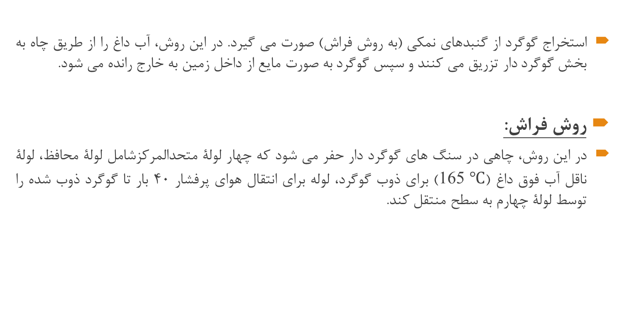
استخراج گوگرد از گنبدهای نمکی:
استخراج گوگرد از گنبدهای نمکی (به روش فراش) صورت می گیرد. در این روش، آب داغ را از طریق چاه به بخش گوگرد دار تزریق می کنند و سپس گوگرد به صورت مایع از داخل زمین به خارج رانده می شود.
روش فراش:
در این روش، چاهی در سنگ های گوگرد دار حفر می شود که چهار لولۀ متحدالمرکزشامل لولۀ محافظ، لولۀ ناقل آب فوق داغ ($℃$ 165) برای ذوب گوگرد، لوله برای انتقال هوای پرفشار 40 بار تا گوگرد ذوب شده را توسط لولۀ چهارم به سطح منتقل کند.

Slide 10
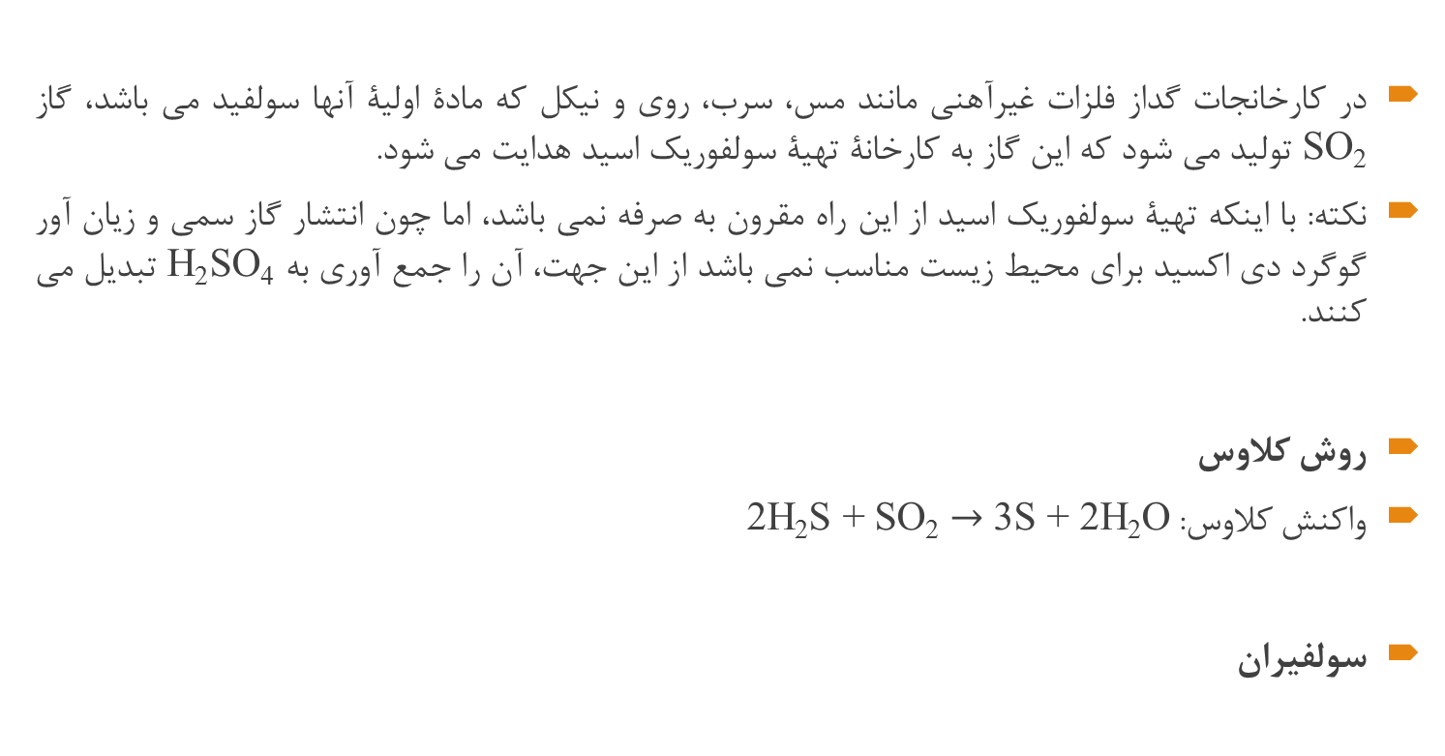
تهیۀ گوگرد از کانسارهای فلزات غیرآهنی:
در کارخانجات گداز فلزات غیرآهنی مانند مس، سرب، روی و نیکل که مادۀ اولیۀ آنها سولفید می باشد، گاز SO₂ تولید می شود که این گاز به کارخانۀ تهیۀ سولفوریک اسید هدایت می شود.
نکته: با اینکه تهیۀ سولفوریک اسید از این راه مقرون به صرفه نمی باشد، اما چون انتشار گاز سمی و زیان آور گوگرد دی اکسید برای محیط زیست مناسب نمی باشد از این جهت، آن را جمع آوری به H₂SO₄ تبدیل می کنند.
روش کلاوس
واکنش کلاوس: 2H₂S + SO₂ $→$ 3S + 2H₂O
سولفیران

Slide 11
تهیۀ گوگرد از گازهای طبیعی و نفت خام
هیدروژن دی سولفید (H₂S) در گاز طبیعی وجود دارد اما در نفت خام به صورت ترکیب آلی است که به هنگام پالایش نفت، در یکی از مراحل، گوگرد با هیدروژن ترکیب شده و به H₂S تبدیل می شود.
در هر دو حالت، گاز محتوی H₂S را از وسط یک محلول جاذب عبور می دهند تا H₂S جدا شود. سپس تغلیظ شده و با روش کلاوس (Clous) به گوگرد تبدیل می شود.
تهیۀ گوگرد از زغال سنگ
گوگرد در زغال سنگ به صورت پیریت و یا ترکیبات آلی مختلف وجود دارد.
گوگرد موجود در ترکیبات آلی در موقع پخت کک به صورت گاز SO₂ جمع آوری می شود.

Slide 12
کاربردهای گوگرد
تهیۀ سولفوریک اسید
سولفوریک اسید یک اسید معدنی بسیار مهم است و به دلیل ویژگی های زیر، دارای مصارف گسترده ای است:
بهای نسبتاً ارزان
هزینۀ کم ترابری و نگهداری در مقایسه با سایر اسیدها
جاذب خوب آب
کاتالیست موثری برای بیشتر هیدروکربن ها و مصنوعات آلی
داشتن نقطۀ جوش بالا
استفاده در یک یا دو یا حتی سه فرایند در برخی کارخانجات و بازیابی دوباره

Slide 13
کاربردهای گوگرد
مصارف سولفوریک اسید:
در کشاورزی و تهیۀ کودهای شیمیایی (سوپرفسفات، فسفات آمونیوم، مخلوط کودها)
تهیۀ مواد شیمیایی مختلف مانند ضدیخ – حشره کش ها – احیای آلومینیم – تصفیۀ نفت – تولید پاک کننده های مصنوعی – اسیدی کردن چاه های نفت – جداسازی مس با عیارکم – استخراج اورانیوم – تهیۀ چسب مصنوعی
تولید مواد رنگی مانند نایلون رنگی – جوهر تحریر
تولید ابریشم مصنوعی
در صنعت آهن و فولاد
صنایع کاغذسازی
صنعت نفت

Slide 14
کاربردهای گوگرد
صنایع کشاورزی و تهیۀ کودهای فسفاتیک
از گوگرد جهت کیفیت خاک، بی رنگ کردن میوه های خشک و تهیۀ کودهای شیمیایی مانند کود شیمیایی فسفاته که از ترکیب سولفوریک اسید با سنگ های فسفات کلسیم و گچ تولید می شود، استفاده می کنند.
ابتدا فسفریک اسید تهیه شده و سپس از آن آمونیوم فسفات و آمونیوم سولفات و ... تهیه می شود
کاربردهای دیگر گوگرد
تقویت خاک های کشاورزی: خاک های بایر را به خاک قابل کشت تبدیل می کند
خوراک گیاهان: گوگرد عنصری مهم در رشد گیاهان است
تغذیۀ حیوانات: افزودن گوگرد به خوراک دام مفید بوده و علاوه بر تسریع پرورش دام سبب افزایش تولید شیر، پشم و گوشت می شود.

Slide 15
کاربردهای گوگرد
صنایع شیمیایی
تولید ضدیخ – حشره کش ها – تصفیه نفت – پاک کننده های مصنوعی
صنعت پلاستیک
تولید سلولوز استات – مواد ویسکوز – مواد نساجی
فراورده های کاغذی
ترکیبات گوگرد جهت استفاده برای خمیرکاغذ مورد استفاده قرار می گیرد.
رنگ سازی
تهیۀ جوهر نوشتنی، مشمای رنگی، تهیۀ مواد رنگی
ولکانیزه کردن لاستیک

Slide 16
کاربردهای گوگرد
عایق ضد آب:
مهندسان فیلیپینی از گوگرد یک نوع مادۀ عایق ضد آب قوی ساخته اند.
ساخت مواد منفجره و تهیۀ کبریت
داروسازی:
گوگرد به عنوان گندزدا ، ضدقارچ و ... برای رفع شوره، کچلی و عفونت های قارچی استفاده می شود. آبگرمه های طبیعی دارای گوگرد جهت درمان برخی بیماری های پوستی و ریوی و زخم و رماتیسم تجویز می شود.
صنایع آهن و فولاد:
حدود 2% گوگرد در جهان جهت تهیۀ قوطی های قلعی، محصولات گالوانیزه استفاده می شود. همچنین گوگرد به صورت سولفوریک اسید در زدودن زنگ و گریس از سطوح ماشین آلات استفاده می شود.

Slide 17
کاربردهای گوگرد
صنعت نفت
سولفوریک اسید به عنوان کاتالیست مصرف می شود.
بازسازی آسفالت های کنده شده
مواد کنده شده سخت و شکننده هستند که با افزودن گوگرد شکل پذیر گشته و چسبندگی بیشتری می یابند. بنابراین می توان با آن دوباره راهها را آسفالت نمود.
تولید بتون گوگرد دار
از آمیختن گوگرد و دانه های ریز و درشت سنگ که تا حدود 140 درجه حرارت داده می شوند، که پس از سردشدن به صورت یک جامد سخت و بتون در می آید که نسبت به بتون پرتلند دارای مزایایی است. مثلاً بارها پس از یخ زدن و حرارت دیدن می تواند خاصیت خود را حفظ کند. این بتون در برابر خوردگی و خورندگی اسیدها و نمک های قلیایی مقاومت بالاتری دارد.

Slide 18
بخش دوم:
صنعت آهن

Slide 19
بدون تردید بستر صنعتی بودن یک کشور را صنعت فولاد آن به وجود می آورد. گرچه صنعت آهن قدمتی چند هزار ساله دارد اما تکنولوژی استخراج و ذوب آهن به مفهوم جدید، صنعتی جوان می باشد و مربوط به چند دهۀ گذشته است.
مقدمه
فلزات عناصر ساده ای هستند که در دمای اتاق(بجز جیوه) جامدند و بیشتر آنها دارای وزن ویژه زیاد هستند. گرمارسانی و برق رسانی فلزات خوب است. بیشتر آنها شکل پذیر و چکش خوار هستند و به آسانی می توان آنها را به صورت ورق و مفتول درآورد. سطح تازه بریده شدۀ آنها دارای درخشندگی (جلای فلزی) است.
فلزات:
فلزات آهنی (آهن – چدن – فولاد)
فلزات غیرآهنی (آلومینیم – مس – روی – سرب)
پرمصرفترین فلزات امروزه: فولاد، آلومینیم و مس هستند.

Slide 20
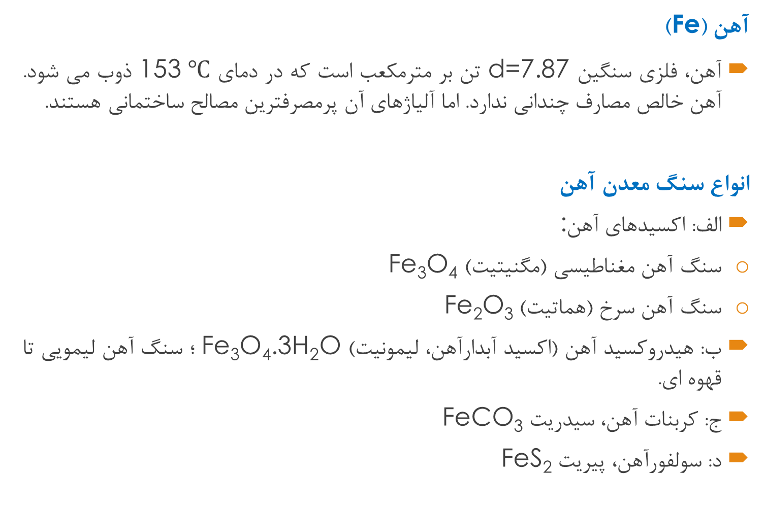
آهن (Fe)
آهن، فلزی سنگین d=7.87 تن بر مترمکعب است که در دمای $℃$ 153 ذوب می شود. آهن خالص مصارف چندانی ندارد. اما آلیاژهای آن پرمصرفترین مصالح ساختمانی هستند.
انواع سنگ معدن آهن
الف: اکسیدهای آهن:
سنگ آهن مغناطیسی (مگنیتیت) Fe₃O₄
سنگ آهن سرخ (هماتیت) Fe₂O₃
ب: هیدروکسید آهن (اکسید آبدارآهن، لیمونیت) Fe₃O₄.3H₂O ؛ سنگ آهن لیمویی تا قهوه ای.
ج: کربنات آهن، سیدریت FeCO₃
د: سولفورآهن، پیریت FeS₂

Slide 21
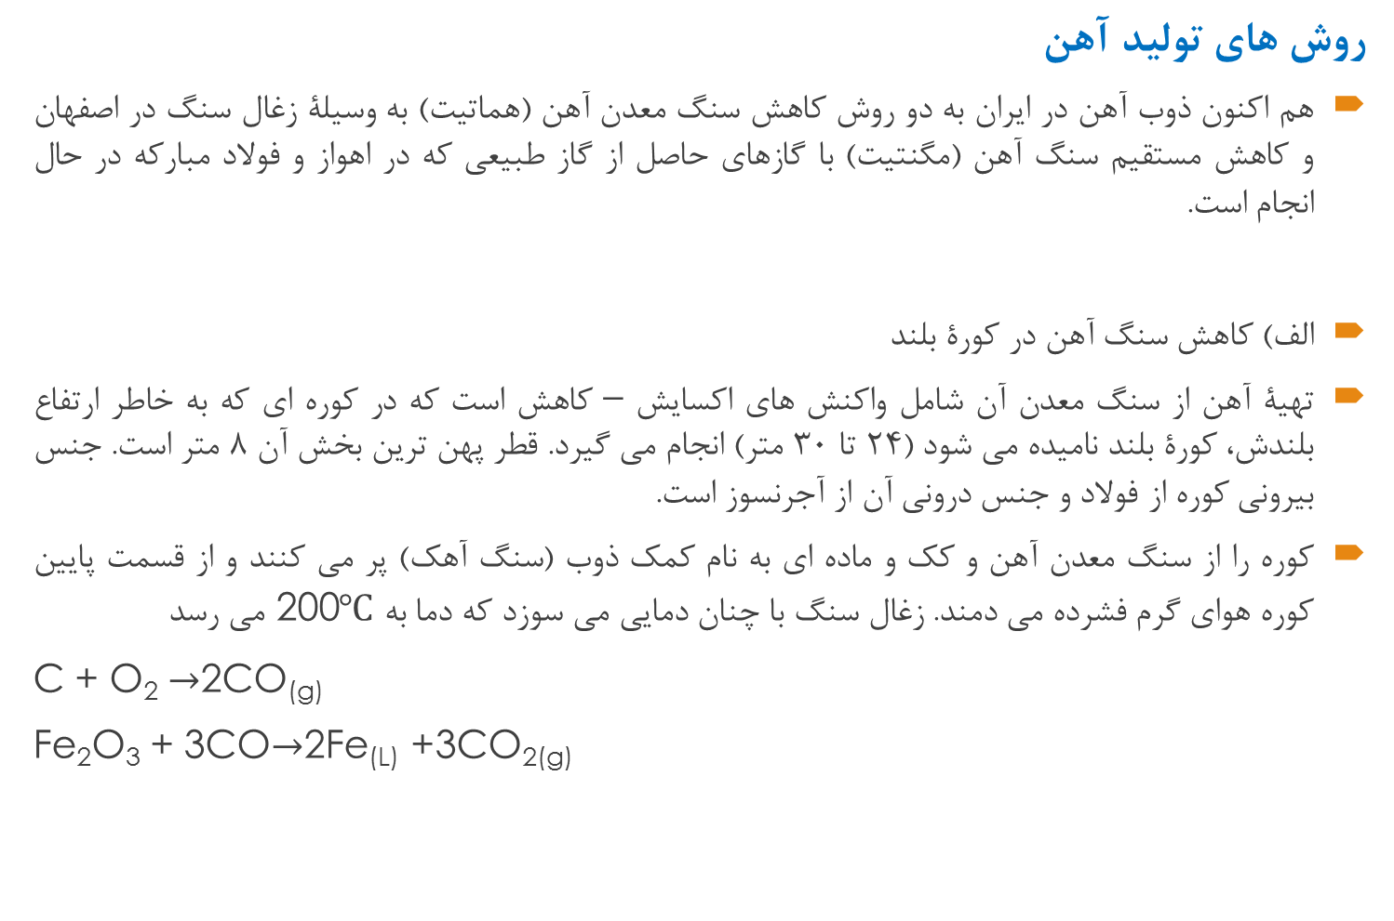
روش های تولید آهن
هم اکنون ذوب آهن در ایران به دو روش کاهش سنگ معدن آهن (هماتیت) به وسیلۀ زغال سنگ در اصفهان و کاهش مستقیم سنگ آهن (مگنتیت) با گازهای حاصل از گاز طبیعی که در اهواز و فولاد مبارکه در حال انجام است.
الف) کاهش سنگ آهن در کورۀ بلند
تهیۀ آهن از سنگ معدن آن شامل واکنش های اکسایش – کاهش است که در کوره ای که به خاطر ارتفاع بلندش، کورۀ بلند نامیده می شود (24 تا 30 متر) انجام می گیرد. قطر پهن ترین بخش آن 8 متر است. جنس بیرونی کوره از فولاد و جنس درونی آن از آجرنسوز است.
کوره را از سنگ معدن آهن و کک و ماده ای به نام کمک ذوب (سنگ آهک) پر می کنند و از قسمت پایین کوره هوای گرم فشرده می دمند. زغال سنگ با چنان دمایی می سوزد که دما به 200$℃$ می رسد
C + O₂ $→$2CO_{(g)}
Fe₂O₃ + 3CO$→$2Fe_{(L)} +3CO_{2(g)}

Slide 22
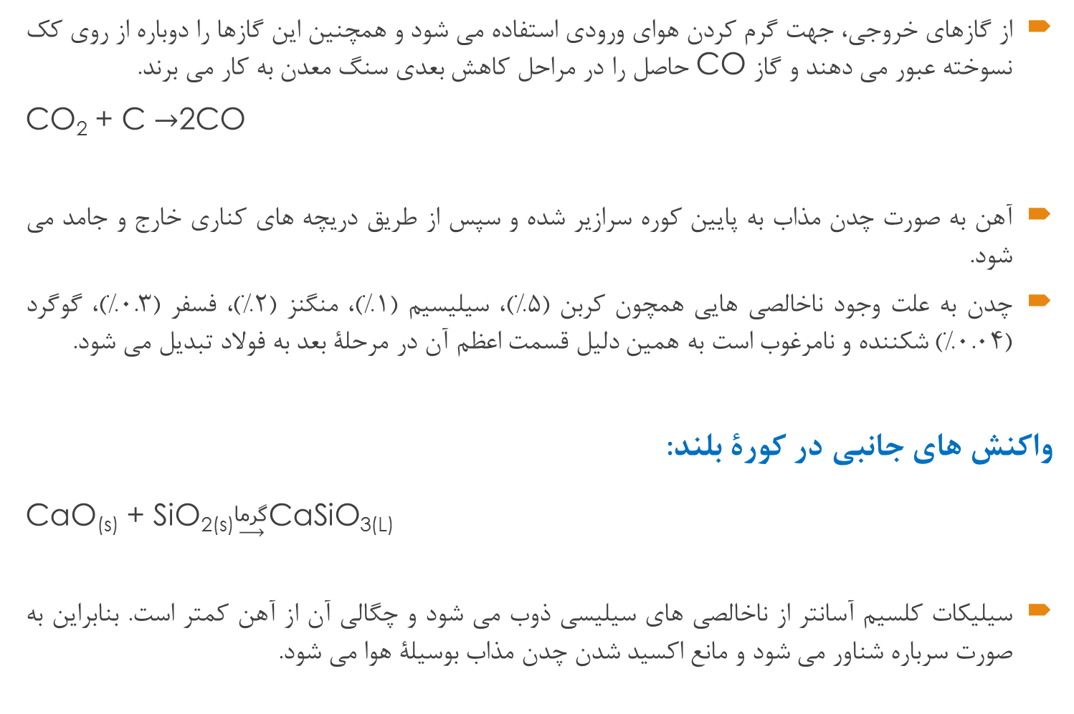
از گازهای خروجی، جهت گرم کردن هوای ورودی استفاده می شود و همچنین این گازها را دوباره از روی کک نسوخته عبور می دهند و گاز CO حاصل را در مراحل کاهش بعدی سنگ معدن به کار می برند.
CO₂ + C $→$2CO
آهن به صورت چدن مذاب به پایین کوره سرازیر شده و سپس از طریق دریچه های کناری خارج و جامد می شود.
چدن به علت وجود ناخالصی هایی همچون کربن (5%)، سیلیسیم (1%)، منگنز (2%)، فسفر (0.3%)، گوگرد (0.04%) شکننده و نامرغوب است به همین دلیل قسمت اعظم آن در مرحلۀ بعد به فولاد تبدیل می شود.
واکنش های جانبی در کورۀ بلند:
CaO_{(s)} + SiO_{2(s)}$\underset{→}{گرما}$CaSiO_{3(L)}
سیلیکات کلسیم آسانتر از ناخالصی های سیلیسی ذوب می شود و چگالی آن از آهن کمتر است. بنابراین به صورت سرباره شناور می شود و مانع اکسید شدن چدن مذاب بوسیلۀ هوا می شود.

Slide 23
تهیۀ فولاد
چدن مذاب را به طور مستقیم از کورۀ بلند به کورۀ تهیۀ فولاد (مانند کورۀ بازی اکسیژن) منتقل می کنند.
(BOF: Basic Oxygen Furnace)
در کورۀ بازی اکسیژن، چدن همراه با آهن قراضه وارده نموده و بوسیلۀ تفنگ اکسیژن به درون آنها اکسیژن می دمند.
وجود اندکی کربن در ساختار بلوری آهن مطلوب است. هر گاه همۀ کربنِ چدن بسوزد، آهن بسیار خالص پدید می آید که نقره ای رنگ و نرم بوده و به سرعت زنگ می زند. آهن خالص نرم است و کاربرد کمی دارد. (مثلاً برای تهیۀ توری پنجره)
اما اگر بخشی از کربنِ چدن را بزدایند و به جای آن، فلزاتی مانند منگنز، کروم، نیکل و وانادیم اضافه نمایند، فولادهای مرغوب یا فولاد زنگ نزن تهیه می شود.
فولاد زنگ نزن معمولی 14 تا 18 درصد کروم و 7 تا 9 درصد نیکل دارد. همچنین یکی دیگر از روش های تولید فولادهای مرغوب اعمال روش های مناسب سرد و گرم کردن می باشد.

Slide 24
مجتمع فولاد مبارکه
مبارکه در 75 کیلومتری جنوب غربی اصفهان، با خط تولید به طول 17 کیلومتر (در زمینی به مساحت 35 کیلومتر مربع) می باشد. سنگ معدن این کارخانه از معادن گُل گهر سیرجان (استان کرمان) و چادرملو (استان یزد) تامین می شود.
سنگ معدن پس از انتقال به مجتمع از طریق راه آهن، آسیاب شده و با آب آهک، گرما داده شده و به گندله تبدیل می شود (تبدیل ذره های ریز به ذره های گلوله مانند، درشت تر و تا حدودی متخلخل) سپس به کوزه های کاهش مستقیم منتقل می شود.
سنگ آهک مورد نیاز:
از معدن حوض ماهی (17 کیلومتری مجتمع) سالانه حدود 600000 تن آهک پخته می شود.
گاز طبیعی: حدود 3 میلیارد مترمکعب
آب: 400 میلیون مترمکعب (مصرف آب در سال 1393 معادل 5.6% مصرف کل شهر اصفهان بوده است.
برق: 700 مگاوات که از شبکه سراسری و 3 نیروگاه داخلی
ظرفیت تولید: 5.33 میلیون تن؛ تاسیس دیماه 1371

Slide 25
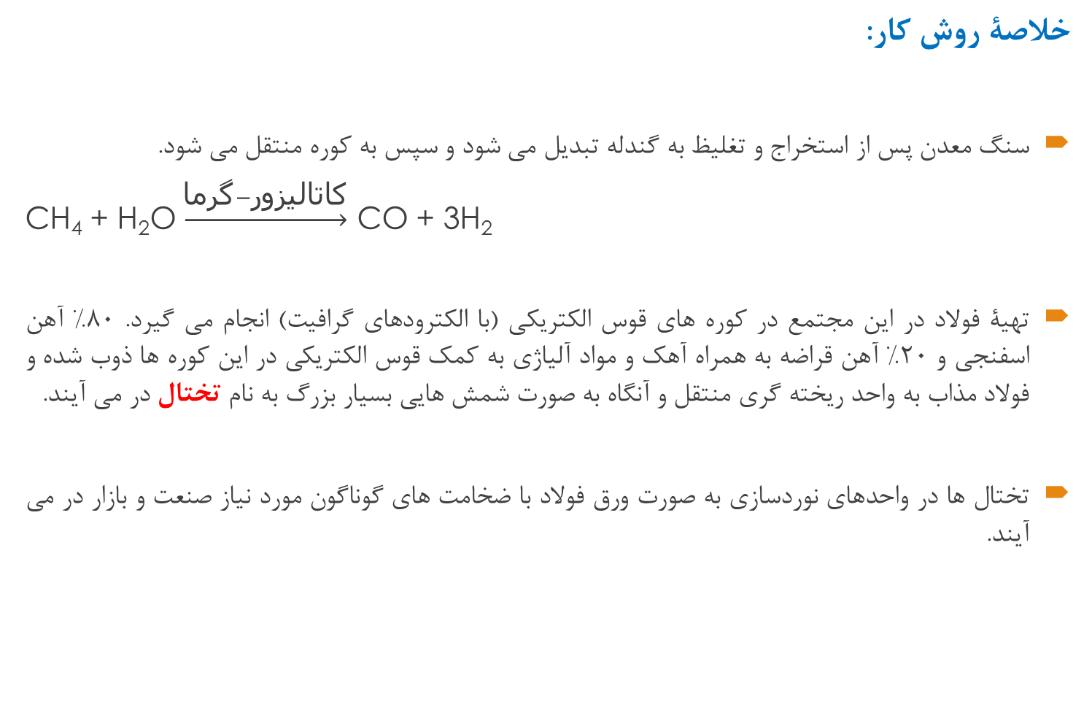
خلاصۀ روش کار:
سنگ معدن پس از استخراج و تغلیظ به گندله تبدیل می شود و سپس به کوره منتقل می شود.
CH₄ + H₂O $\underset{→}{گرما−کاتالیزور}$ CO + 3H₂
تهیۀ فولاد در این مجتمع در کوره های قوس الکتریکی (با الکترودهای گرافیت) انجام می گیرد. 80% آهن اسفنجی و 20% آهن قراضه به همراه آهک و مواد آلیاژی به کمک قوس الکتریکی در این کوره ها ذوب شده و فولاد مذاب به واحد ریخته گری منتقل و آنگاه به صورت شمش هایی بسیار بزرگ به نام تختال در می آیند.
تختال ها در واحدهای نوردسازی به صورت ورق فولاد با ضخامت های گوناگون مورد نیاز صنعت و بازار در می آیند.

Slide 26
کک
به زغال سنگ گرما می دهند تا روغن های آن تبخیر شوند و کک بر جای مانده از تقطیر آهسته زغال سنگ بدست می آید و به طور گسترده به عنوان سوخت به کار می رود.
خود زغال سنگ به علت وجود ناخالصی های زیاد به عنوان سوخت در کوره ی بلند مناسب نیست.
چدن
آهن خام را در کوره دوباره ذوب و مقداری کربن، فسفر، سیلیسیم و منگنز به صورت تنظیم شده اضافه می کنند.
چدن دارای مقاومت فشاری خوب اما مقاومت کششی آن کم است. چدن سخت و ترد است. دیرتر زنگ می زند و در آتش از فولاد پایدارتر است. چدن جوش پذیر نیست.
فولاد یا پولاد (Steel)
آلیاژی از آهن و کربن است که از سوزاندن کربن آهن خام سفید و همجوش کردن با کمی کربن و نیز مقدار اندکی منگنز، سیلیسیم، گوگرد، فسفر، کروم، مس و آلومینیم می باشد.
آهن خالص
آهن خالص دارای 99.7 درصد آهن است که نمی توان آن را در ساختمان مصرف کرد.

Slide 27
بخش سوم:
فلزات غیر آهنی
---------------------
(روی؛ مس؛ آلومینیم)

Slide 28
روی (Zn)
فلزی است سفید با ته رنگ آبی جلادار، که بر اثر رطوبت هوا تیره رنگ می شود. روی بعد از آهن، آلومینیم و مس، چهارمین فلز مورد استفاده در دنیا می باشد. فلزی نرم؛ چکش خوار و برای آبکاری فولاد استفاده می شود.
تاریخچه:
استفاده از آلیاژهای روی به قرن ها پیش بازمی گردد. حدود سی سال قبل از میلاد.
عیار روی در سنگ معدن ها حدود 3 تا 10% است و تغلیظ لازم است.
ابتدا کانی فلز روی، خُرد و آسیاب می شود. (در صورتی که همراه با سرب باشد به واحد فلوتاسیون منتقل می شود تا سرب آن جدا شود).
کانی های روی: روی در طبیعت به صورت سولفید – اکسید – کربنات و سیلیکات می باشد
اسفالریت (بلاند) ZnS
اسمیت زونیت (کالامین) ZnCO₃
زنسیت (زنکیت) ZnO
همی مورفیت Zn₄Si₂O7(OH)

Slide 29
تهیۀ روی: (روش هیدورمتالوژی)
سنگ معدن روی پس از آب کردن در سولفوریک اسید (leaching) حل می کنند. بیشتر روی به صورت روی سولفات درمی آید.
تصفیه یا خالص سازی (purification): عناصر مزاحم که به همراه روی به صورت محلول در می آیند را حذف می کنند (با افزودن مواد خالص)
تولید ورق روی یا الکتروینینگ (Electro-wining): با عبور الکتریسیته، سولفات روی تجزیه شده و روی موجود در محلول به صفحۀ کاتد می نشیند
ذوب و ریخته گری یا تولید شمش روی (Smelting)
ورقه های روی استحصال شده از واحد الکترولیز، به درون کوره های ذوب ریخته می شوند و پس از ذوب شدن، مذاب حاصل را در قالب های ریخته گری می ریزند و پس از سرد شدن به صورت شمش از قالب ها خارج و بسته بندی و روانۀ بازار مصرف می کنند.

Slide 30
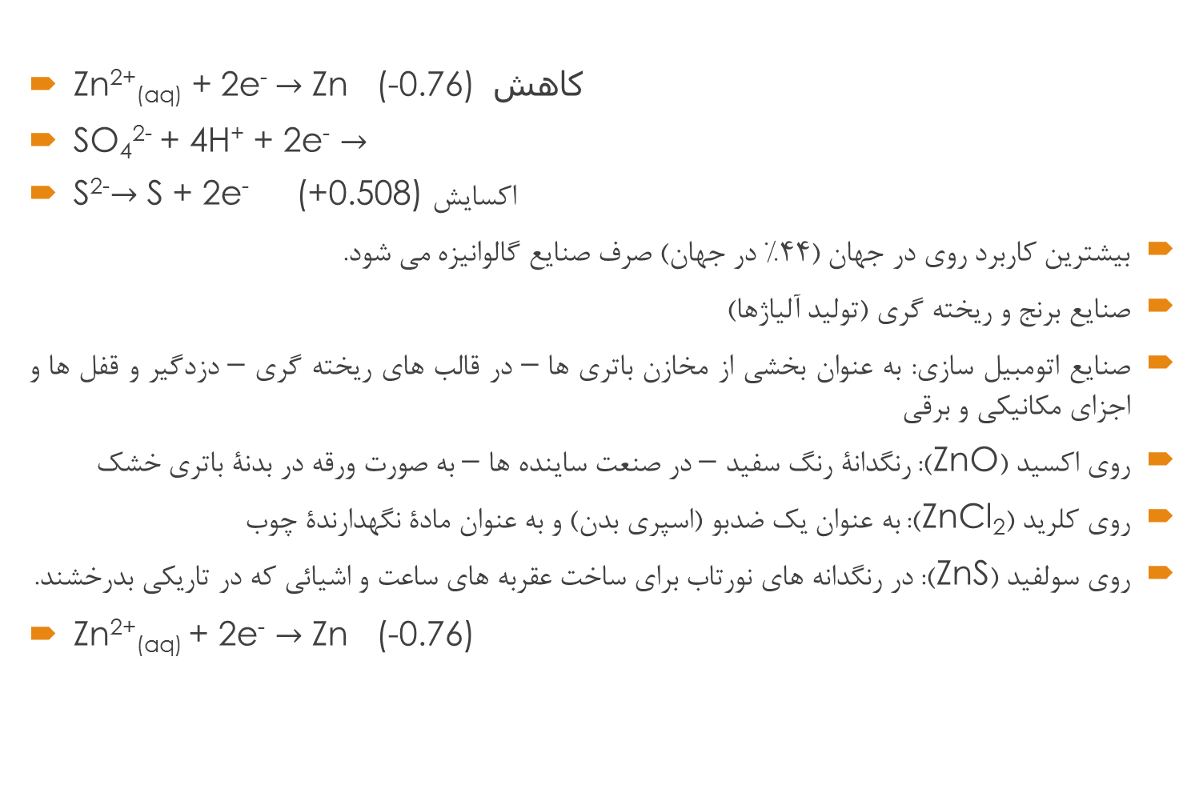
Zn²⁺_{(aq)} + 2e⁻ $→$ Zn (-0.76) کاهش
SO₄²⁻ + 4H⁺ + 2e⁻ $→$
S²⁻$→$ S + 2e⁻ (+0.508) اکسایش
بیشترین کاربرد روی در جهان (44% در جهان) صرف صنایع گالوانیزه می شود.
صنایع برنج و ریخته گری (تولید آلیاژها)
صنایع اتومبیل سازی: به عنوان بخشی از مخازن باتری ها – در قالب های ریخته گری – دزدگیر و قفل ها و اجزای مکانیکی و برقی
روی اکسید (ZnO): رنگدانۀ رنگ سفید – در صنعت ساینده ها – به صورت ورقه در بدنۀ باتری خشک
روی کلرید (ZnCl­₂): به عنوان یک ضدبو (اسپری بدن) و به عنوان مادۀ نگهدارندۀ چوب
روی سولفید (ZnS): در رنگدانه های نورتاب برای ساخت عقربه های ساعت و اشیائی که در تاریکی بدرخشند.
Zn²⁺_{(aq)} + 2e⁻ $→$ Zn (-0.76)

Slide 31
ورقه های کاتدی پس از یک دورۀ 24 ساعته به صورت دستی از کاتدی جدا و سپس جمع آوری می شوند.
روی در سیم های برقی، مخابرات و پیچ و مهره ها به کار می رود
برای محافظت کشتی ها و لوله های انتقال نفت و گاز (حفاظت کاتدی) و نیز تاسیسات حفاری در دریا
روی در ترانسفورماتورها، آپلی فایرها و برخی قطعات کامپیوتر و تلویزیون کاربرد دارد
ZnO : در داروسازی (به صورت پودر جهت دفع خارش یا به صورت کِرِم)
روی جهت غنی سازی خاک
مکمل های روی: جلوگیری از سرطان، جلوگیری از ریزش مو، تقویت سیستم ایمنی بدن، تقویت قدرت باروری در مردان سیگاری، مشکلات پروستات

Slide 32
مس
مس پرمصرفترین فلز، نخستین فلز مورد استفادۀ بشر است
ایران بر روی کمربند جهانی مس (از جنوب شرقی: شمال غربی) قرار دارد
بیشترین بهره برداری مربوط به معادن مس سرچشمه است.
انواع سنگ معدن های مس در ایران:
کالکوسیت Cu₂S
کوپریت Cu₂O
ماراکیت CuCO₃.Ca(OH)₂
مس (I) سولفید / مس (I) اکسید / مس کربنات بازی

Slide 33
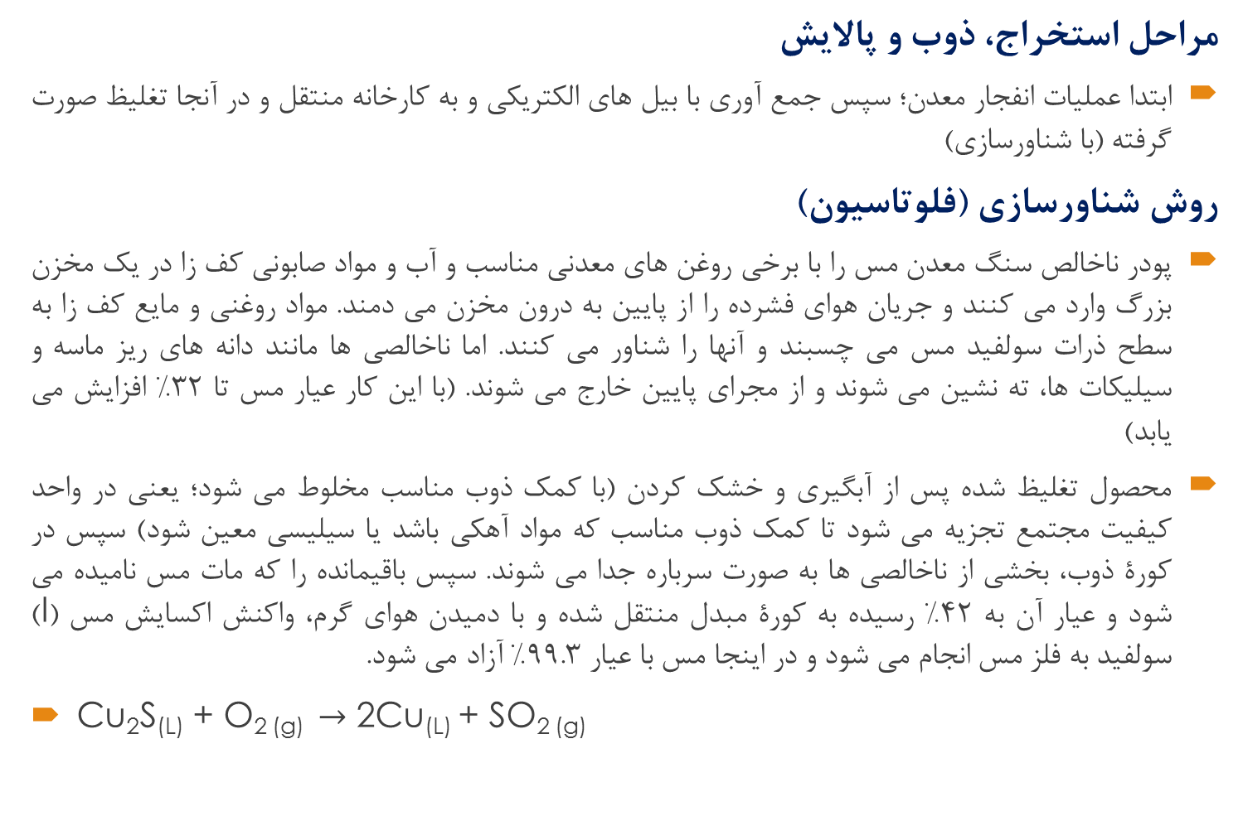
مراحل استخراج، ذوب و پالایش
ابتدا عملیات انفجار معدن؛ سپس جمع آوری با بیل های الکتریکی و به کارخانه منتقل و در آنجا تغلیظ صورت گرفته (با شناورسازی)
روش شناورسازی (فلوتاسیون)
پودر ناخالص سنگ معدن مس را با برخی روغن های معدنی مناسب و آب و مواد صابونی کف زا در یک مخزن بزرگ وارد می کنند و جریان هوای فشرده را از پایین به درون مخزن می دمند. مواد روغنی و مایع کف زا به سطح ذرات سولفید مس می چسبند و آنها را شناور می کنند. اما ناخالصی ها مانند دانه های ریز ماسه و سیلیکات ها، ته نشین می شوند و از مجرای پایین خارج می شوند. (با این کار عیار مس تا 32% افزایش می یابد)
محصول تغلیظ شده پس از آبگیری و خشک کردن (با کمک ذوب مناسب مخلوط می شود؛ یعنی در واحد کیفیت مجتمع تجزیه می شود تا کمک ذوب مناسب که مواد آهکی باشد یا سیلیسی معین شود) سپس در کورۀ ذوب، بخشی از ناخالصی ها به صورت سرباره جدا می شوند. سپس باقیمانده را که مات مس نامیده می شود و عیار آن به 42% رسیده به کورۀ مبدل منتقل شده و با دمیدن هوای گرم، واکنش اکسایش مس (I) سولفید به فلز مس انجام می شود و در اینجا مس با عیار 99.3% آزاد می شود.
Cu₂S_{(L)} + O_{2 (g)} $→$ 2Cu_{(L)} + SO_{2 (g)}

Slide 34
پالایش الکتریکی مس
وجود اندکی ناخالصی در فلز مس، به شدت روی رسانایی الکتریکی آن اثر گذاشته و آن را کاهش می دهد. بنابراین تصفیۀ الکتریکی مس ضرورت دارد.
در تصفیۀ الکتریکی مس، کاتد را از تیغه های نازک فلز مس خالص و آند را از مس ناخالص که در الکترولیتی از محلول CuSO₄ و H₂SO₄ قرار می گیرند، انتخاب می کنند.

Slide 35
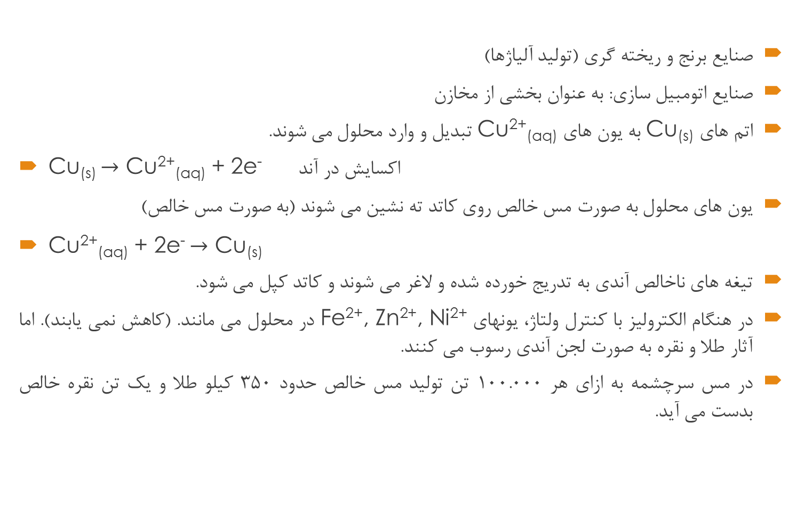
صنایع برنج و ریخته گری (تولید آلیاژها)
صنایع اتومبیل سازی: به عنوان بخشی از مخازن
اتم های Cu_{(s)} به یون های Cu²⁺_{(aq)} تبدیل و وارد محلول می شوند.
Cu_{(s)} $→$ Cu²⁺_{(aq)} + 2e⁻ اکسایش در آند
یون های محلول به صورت مس خالص روی کاتد ته نشین می شوند (به صورت مس خالص)
Cu²⁺_{(aq)} + 2e⁻ $→$ Cu_{(s)}
تیغه های ناخالص آندی به تدریج خورده شده و لاغر می شوند و کاتد کپل می شود.
در هنگام الکترولیز با کنترل ولتاژ، یونهای Fe²⁺, Zn²⁺, Ni²⁺ در محلول می مانند. (کاهش نمی یابند). اما آثار طلا و نقره به صورت لجن آندی رسوب می کنند.
در مس سرچشمه به ازای هر 100.000 تن تولید مس خالص حدود 350 کیلو طلا و یک تن نقره خالص بدست می آید.

Slide 36
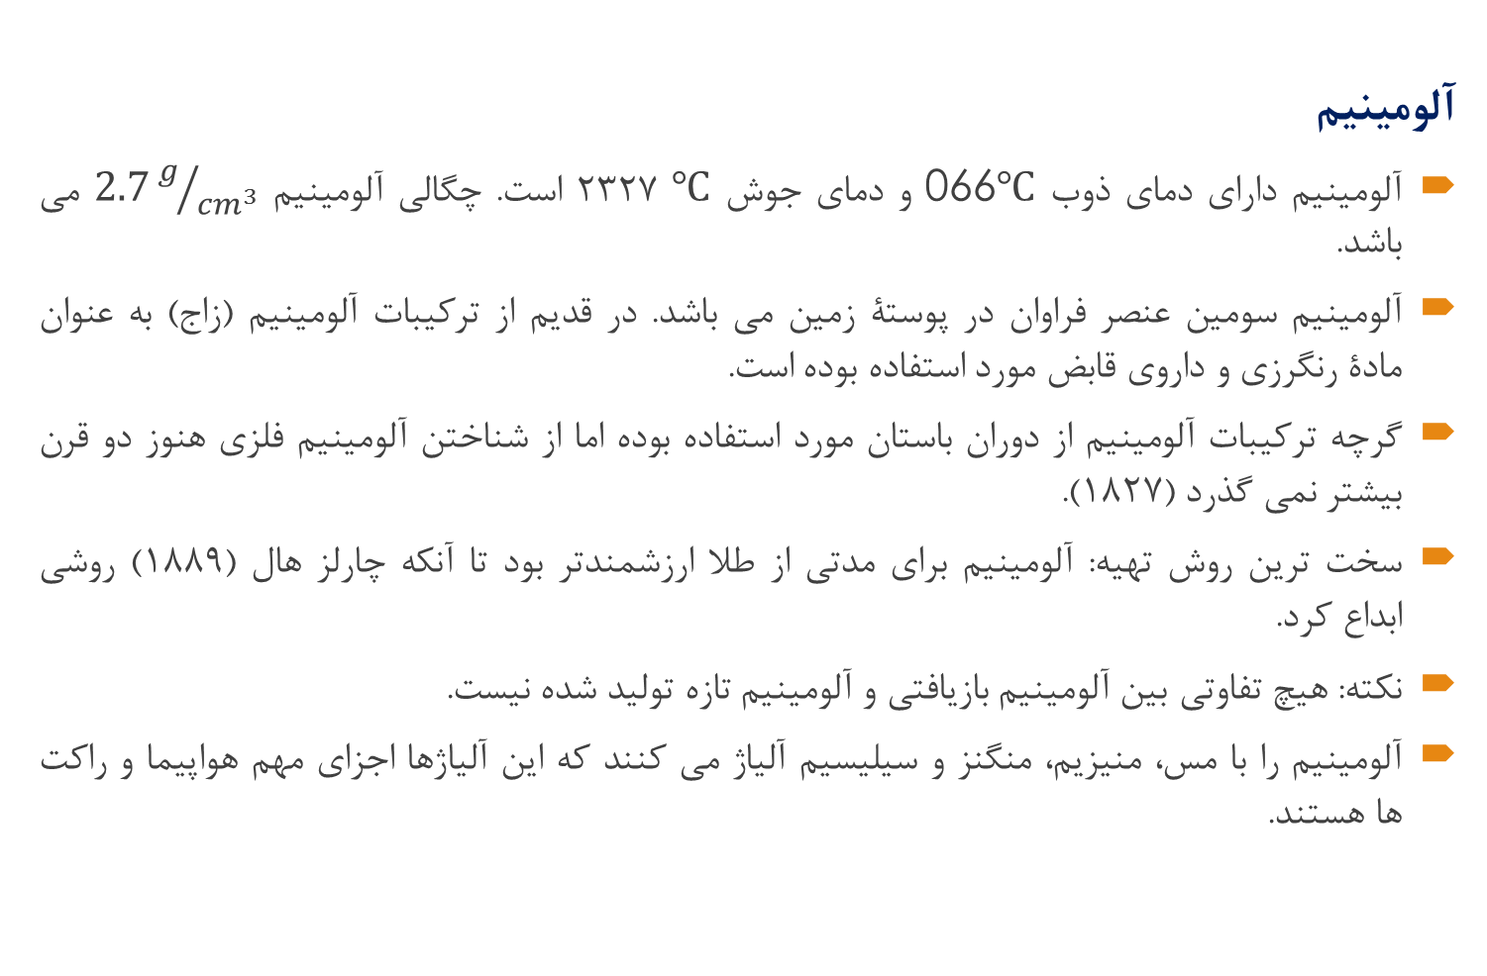
آلومینیم
آلومینیم دارای دمای ذوب $℃$660 و دمای جوش $℃$ 2327 است. چگالی آلومینیم $2.7g/{cm^{3}}$ می باشد.
آلومینیم سومین عنصر فراوان در پوستۀ زمین می باشد. در قدیم از ترکیبات آلومینیم (زاج) به عنوان مادۀ رنگرزی و داروی قابض مورد استفاده بوده است.
گرچه ترکیبات آلومینیم از دوران باستان مورد استفاده بوده اما از شناختن آلومینیم فلزی هنوز دو قرن بیشتر نمی گذرد (1827).
سخت ترین روش تهیه: آلومینیم برای مدتی از طلا ارزشمندتر بود تا آنکه چارلز هال (1889) روشی ابداع کرد.
نکته: هیچ تفاوتی بین آلومینیم بازیافتی و آلومینیم تازه تولید شده نیست.
آلومینیم را با مس، منیزیم، منگنز و سیلیسیم آلیاژ می کنند که این آلیاژها اجزای مهم هواپیما و راکت ها هستند.

Slide 37
کاربردهای آلومینیم
در حمل و نقل (اتومبیل؛ هواپیما؛ کشتی؛ کامیون؛ راه آهن و غیره)
در صنعت بسته بندی: قوطی ها؛ فویل در ساختمان (درب، پنجره، دیوارپوش ها)
کالاهای مصرفی (لوازم برقی خانگی؛ وسایل آشپزخانه)
در خطوط فشار قوی انتقال نیرو

Slide 38
بخش چهارم:
صنایع کود شیمیایی

Slide 39
مقدمه
کود، هر گونه مواد طبیعی یا مصنوعی است که عموماً به خاطر مواد مفیدی که در آن وجود دارد در کشاورزی برای تقویت خاک مزرعه استفاده می شود.
انواع کودها
زیستی
شیمیایی
حیوانی
کمپوست: پسماند خانگی و غذایی
گیاهی
سبز
کودهای شیمیایی: موادی هستند که به صورت شیمیایی تولید شده که دارای مواد مغزی مورد نیاز گیاه می باشد.
تولید کودهای شیمیایی، در کشاورزی و ازدیاد تولید محصولات زراعی انقلابی را به وجود آورد. اما صدماتی به خاک موجودات زنده (اکوسیستم) وارد می نمایند.

Slide 40
مزایای استفاده از کودهای شیمیایی:
بهای ارزان
کاربرد آسان
درآمد کاذب کوتاه مدت (صرف نظر از استهلاک سرمایه اصلی یعنی خاک و مواد آلی آن)
انواع کودهای شیمیایی
کودهای ازتی
کودهای فسفری
کودهای پتاسیمی
کودها را بر اساس نوع عنصر تقسیم بندی می کنند که دارای یک یا دو عنصر هستند ولی اگر کودی همۀ عناصر را داشته باشد کود کامل می گویند.

Slide 41

بیش از 90% تولید اوره در دنیا به منظور استفاده به عنوان کودشیمیایی است. (پرمصرفترین – ارزانترین)
صنایع رزین سازی
تهیۀ پلاستیک ها
تهیۀ چسب ها (اوره فرمالدهید)
تهیۀ عایق حرارتی
AgNCO + NH4Cl $→$ (NH2)2CO + AgCl
اوره از واکنش بین آمونیاک مایع و گاز کربن دی اکسید در فشار $143\frac{kg}{cm^{2}}$ و دمای 170-180 درجه سانتیگراد بدست می آید.

Slide 42
در فرایند تولید کود کامل (NPK)
ابتدا ، آمونیوم فسفات و پتاسیم سولفات را توسط آسیاب به ذرات ریز تبدیل می کنند و بعد از آسیاب، مواد را با نسبت های تعیین شده (طبق فرمولاسیون کود) توزیمواد اولیه یعنی آمونیوم سولفاتن نموده و مخلوط می نمائید.

Slide 43
بخش پنجم:
صنایع دارویی و بیوتکنولوژی

Slide 44
واژۀ زیست فناوری (بیوتکنولوژی) نخستین بار در سال ۱۹۱۹ از سوی کارل ارکی به مفهوم کاربرد دانش های پزشکی و زیستی و اثر مقابل آن در فناوری‌های ساخت بشر به کار برده شد. به طور کلی هر گونه کنش هوشمندانه بشر در آفرینش، بهبود و عرضه فراورده‌های گوناگون با استفاده از جانداران، به ویژه از طریق دستکاری آن‌ها در سطح مولکولی در حیطه این مهم‌ترین، پاک‌ترین و اقتصادی‌ترین فناوری سده حاضر، زیست‌فناوری، قرار می‌گیرد.
صنایع دارویی
شیمی دارویی شاخه ای از شیمی است که به بررسی و استفاده از ترکیبات شیمیایی با هدف درمان در سیستم های زیستی می پردازد.
در ابتدا داروها عمدتاً از گیاهان استخراج می شدند.
سازمان بهداشت جهانی (WHO) دارو به عنوان: «هر ماده ای که در فرایندهای دارویی به کار رفته و سبب کشف یا اصلاح فرایندهای فیزیولوژیک یا حالات بیماری در جهت بهبود مصرف کننده شود.

Slide 45
داروها بر اساس مقاصد به کار رفته
تامین کنندۀ مواد مورد نیاز بدن (مانند ویتامین ها)
پیشگیری از عفونت ها (مانند واکسن ها و سرم های دارویی)
سمیت زدایی (مانند پادزهرها)
مهار موقتی یک عملکرد طبیعی (مانند بیهوش کننده ها)
تصحیح اعمالی که دچار اختلال شده اند
صنایع داروسای به عنوان بخشی از صنایع شیمیایی محسوب می شود که در زمینۀ ساخت داروها و محصولات دارویی فعالیت می کنند.

Slide 46
تازه های بیوتکنولوژی
آسپرین در برگ های درخت بید وجود دارد.
عوارض: سوزش معده و حتی خونریزی معده

Slide 47
بخش ششم:
صنایع صابون و دترجنت ها

Slide 48
شوینده های سنتزی (مصنوعی) به انواع زیادی از مواد تمیزکننده اطلاق می شود که در آب تولید کف می نمایند و برای زدودن چرک از روی اشیاء به کار می روند. مانند صابون، پودر رختشویی، مایع ظرفشویی، شامپو و غیره
منظور از پاک کننده ها (دترجنت ها) موادی هستند که ذره های چربی و چرک را از پارچه ها و یا اجسام دیگر بزدایند. صابون اولین شوینده ساخته شده است که از عمر آنها صدها سال می گذرد. دستگاه های ساخت صابون مربوط به 2000 سال کشف شده است. صابون سازی صنعتی مربوط به 700 سال پیش است و 200 سال که این صنعت متحول شده و به صورت کلاسیک مدون درآمده است.

Slide 50
در روش های جدید از هیدرولیز مستقیم چربی ها با آب در دمای بالا استفاده می شود که سبب تولید صابون های خنثی می شود.
صابون جامد: RCOONa ; RCOONH₄
صابون مایع: RCOONH₄
صابون در آب سخت خوب کف نمی کنند
شوینده های سنتزی (Synthetic detergents)
آلکیل سولفات ها: ROSO₃Na
آلکان سولفانات ها: RSO₃Na
آلکیل آریل سولفانات ها R-C₆H₄-SO₃Na
لوریل
سدیم دودسیل بنزن سولفونات

Slide 51
اجزای یک پاک کنندۀ مصنوعی
سورفاکتانتها (مواد فعال سطحی یا مواد موثر)
عامل خیس کننده و کم کنندۀ کشش سطحی
سازنده ها (پرکننده ها)
نقش اصلی در پاک کننده ها داشته و عامل جداکنندگی هستند
مواد متفرقه

Slide 52
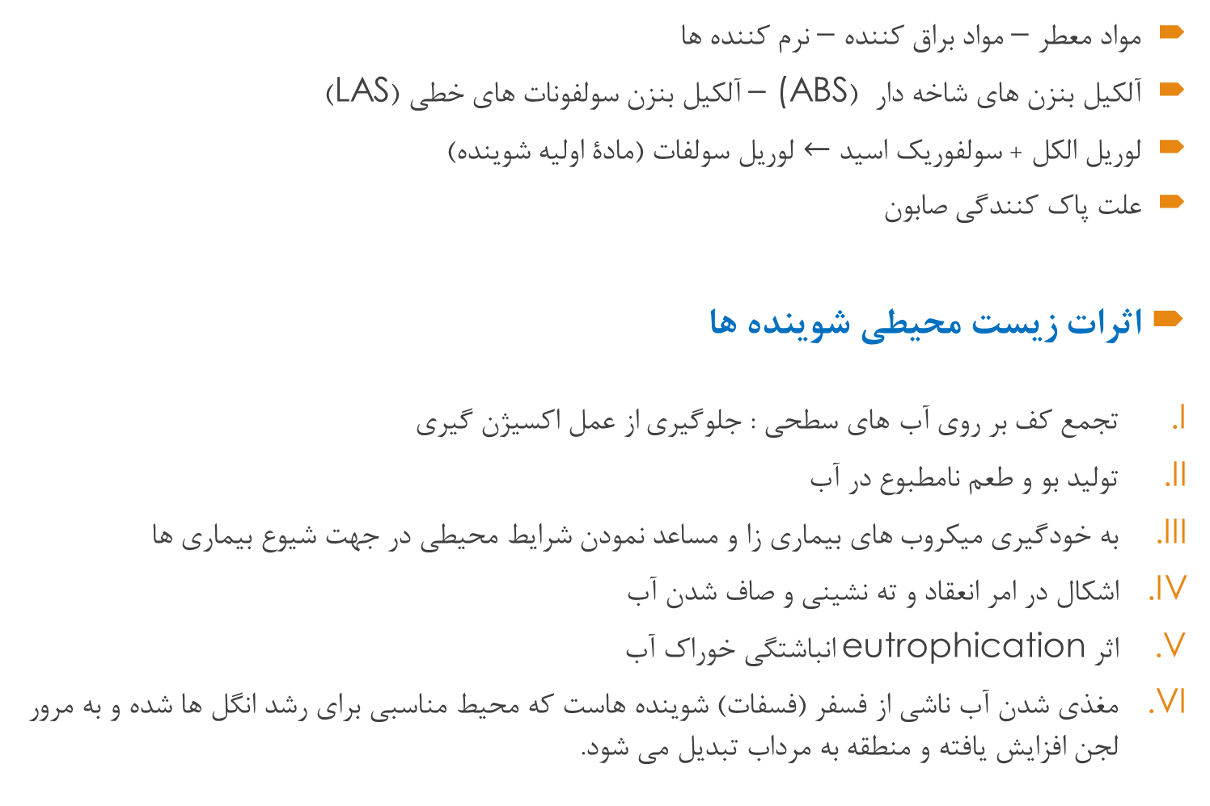
مواد معطر – مواد براق کننده – نرم کننده ها
آلکیل بنزن های شاخه دار (ABS) – آلکیل بنزن سولفونات های خطی (LAS)
لوریل الکل + سولفوریک اسید $←$ لوریل سولفات (مادۀ اولیه شوینده)
علت پاک کنندگی صابون
اثرات زیست محیطی شوینده ها
تجمع کف بر روی آب های سطحی : جلوگیری از عمل اکسیژن گیری
تولید بو و طعم نامطبوع در آب
به خودگیری میکروب های بیماری زا و مساعد نمودن شرایط محیطی در جهت شیوع بیماری ها
اشکال در امر انعقاد و ته نشینی و صاف شدن آب
اثر eutrophication انباشتگی خوراک آب
مغذی شدن آب ناشی از فسفر (فسفات) شوینده هاست که محیط مناسبی برای رشد انگل ها شده و به مرور لجن افزایش یافته و منطقه به مرداب تبدیل می شود.

Slide 53
بخش هفتم:
صنایع نفت

Slide 54
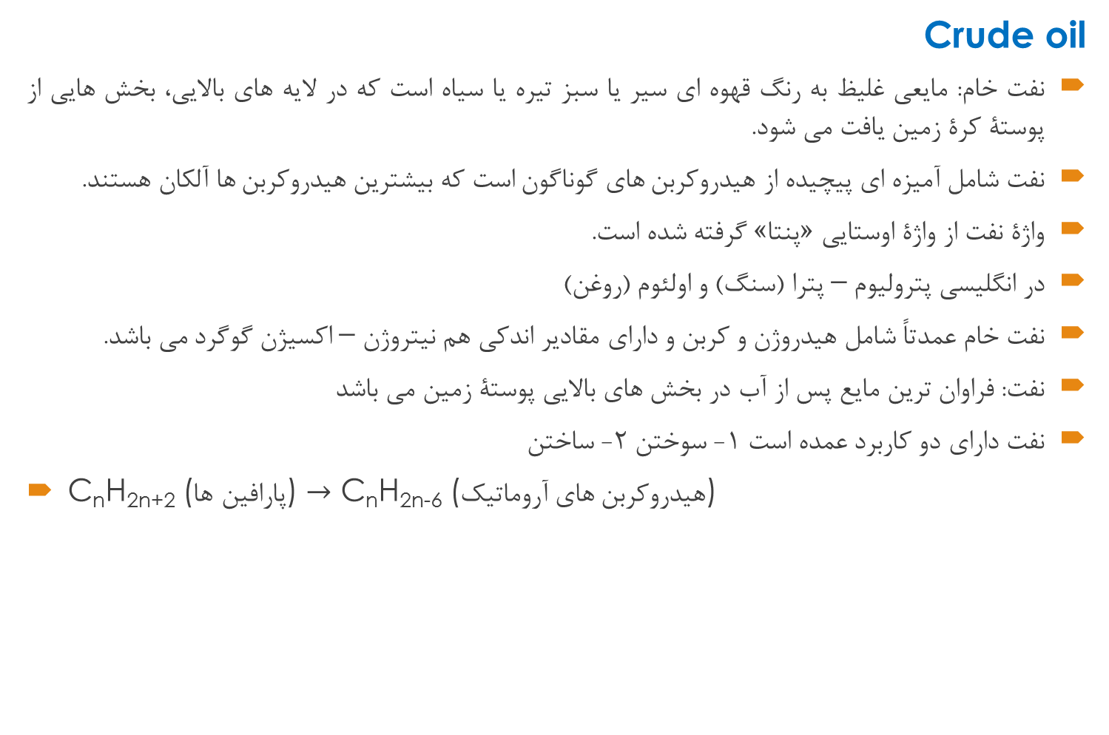
Crude oil
نفت خام: مایعی غلیظ به رنگ قهوه ای سیر یا سبز تیره یا سیاه است که در لایه های بالایی، بخش هایی از پوستۀ کرۀ زمین یافت می شود.
نفت شامل آمیزه ای پیچیده از هیدروکربن های گوناگون است که بیشترین هیدروکربن ها آلکان هستند.
واژۀ نفت از واژۀ اوستایی «پنتا» گرفته شده است.
در انگلیسی پترولیوم – پترا (سنگ) و اولئوم (روغن)
نفت خام عمدتاً شامل هیدروژن و کربن و دارای مقادیر اندکی هم نیتروژن – اکسیژن گوگرد می باشد.
نفت: فراوان ترین مایع پس از آب در بخش های بالایی پوستۀ زمین می باشد
نفت دارای دو کاربرد عمده است 1- سوختن 2- ساختن
C_{n}H_{2n+2} (پارافین ها) $→$ C_{n}H_{2n-6} (هیدروکربن های آروماتیک)

Slide 55
تعریف نفت
پیدایش نفت
تاریخچۀ کشف نفت در ایران
فرآورده های پالایش نفت خام
بنزین و بهسوزی آن (عدد اکتان)

Slide 56
صنعت نفت ایران مهمترین صنعت کشور ماست. (65% نفت خام دنیا در خاورمیانه است). در سال 2001 چهارمین تولید کنندۀ نفت خام بوده ایم. ذخایر قطعی نفت ایران 137 میلیارد بشکه است که 10% ذخایر کل جهان است. (گاز ایران حدود 16% ذخایر کل جهان است).
در سال 1287 نفت در مسجد سلیمان در عمل 360 متری کشف شد
در سال 1280 امتیاز بهره برداری نفت ایران توسط مظفرالدین شاه به یک شرکت انگلیسی به نام دارسی داده شد که این امتیاز به نام قراداد دارسی معروف است.
ابتدا چندان جدی گرفته نشد و حتی چند سال اقدامات آنان نتیجه ای در بر نداشت اما بر اثر مساعدت و جسارت برخی مدیران دارسی، پس از تلاش های گسترده، سرانجام در سال 1287 در منطقۀ مسجد سلیمان یکی از چاه های حفر شده به نفت رسید.

Slide 57
پس از آن دولت انگلستان امتیاز و سهام دارسی را خرید، سپس شرکت های آمریکایی در اواخر دورۀ قاجار
شوروی سابق هم در تلاش برآمد که امتیاز نفت شمال ایران را بدست آورد.
افکار عمومی در جهت کاهش تسلط انگلیس، باعث شد که رضاشاه قرارداد دارسی را ملقی و بی اعتبار اعلام نماید. اما در سال 1312 دولت ایران و انگلستان دوباره با تغییراتی جزئی قرارداد دارسی را تمدید و تجدید نمودند.
قانون ملی شدن صنعت نفت در سال 1329 تصویب شد اما پس از کودتای 28 مرداد در سال 1332 قرارداد کنسرسیوم که در آن ایران فقط حق الامتیاز می گرفت جایگزین آن شد.

Slide 58
منشاء تشکیل:
بیشتر دانشمندان، منشاء تشکیل نفت را گیاهان و موجوات آلی موجود در اقیانوس های اولیه می دانند.
این موجودات طی میلیون ها سال با گل و لای و رسوبات مدفون شده اند و تحت فشار و دمای بالا در نبود اکسیژن و طی مدت زمان طولانی به نفت تبدیل شده اند و در صورت وجود این شرایط همراه با سنگ مخزن مناسب، نفت به مقدار زیاد در حوضچه نفتی جمع می گردد.
نفت خام حالت روغنی دارد و به شکل های جامد (قیرهای نفتی) و مایع دیده می شود.
اگر نفت در محلی جمع گردد به آن «حوضچۀ نفتی» می گویند.
از مجموع چندین حوضچۀ نفتی، یک میدان نفتی حاصل می شود.
به سنگ متخلخل در برگیرندۀ نفت، «سنگ مخزن» می گویند.

Slide 59
اکتشاف
با مطالعۀ نمونۀ سنگ های منطقه و انجام لرزه نگاری، اگر مکان از نظر میزان ذخیرۀ نفت موجود و ملاحظات اقتصادی، مناسب باشد. حفاری آغاز می شود. بالای چاه، ساختاری به نام دکل حفاری برای جادادن وسایل و لوله های مورد استفاده در چاه ساخته می شود.
زمانی که چاه حفر می شود، یک جریان ثابتی از نفت را به سطح زمین خواهد آورد. به سنگ هایی که غالباً از سنگ های رستی (شیل) تشکیل شده و روی مخزن نفت قرار می گیرند. سنگ پوشش گفته می شود.

Slide 60
انواع نفت خام
نفت خام معمولاً بر اساس دو معیار: وزن مخصوص و میزان گوگرد تقسیم بندی می شود.
نفت هایی که وزن مخصوص، گرانروی و چگالی پایین تری دارند نفت سبک (درجۀ API بیشتر از 22.3) و نفت هایی که وزن مخصوص، گرانروی و چگالی بالاتری دارند را نفت سنگین می گویند.
نفت هایی که گوگرد آنها کمتر از 0.5 درصد است نفت شیرین و نفت هایی که داری گوگرد بیشتر هستند نفت ترش نامیده می شوند.
پالایش (تصفیۀ) نفت خام سبک و شیرین، ساده تر و کم هزینه تر است و میزان بیشتری از محصولات: بنزین، نفتا، نفت سفید و سوخت های جت می توان از آنها بدست آورد.
شاخص های بین المللی تعیین قیمت نفت یعنی وست تگزاس اینترمیدیت و برنت از نوع سبک و شیرین هستند. اما میزان نفت های ترش و سنگین در ذخایر نفتی دنیا بیشتر است
نفت را با مقیاس بشکه می سنجند. هر بشکه حاوی حدود 159 لیتر نفت می باشد.

Slide 61
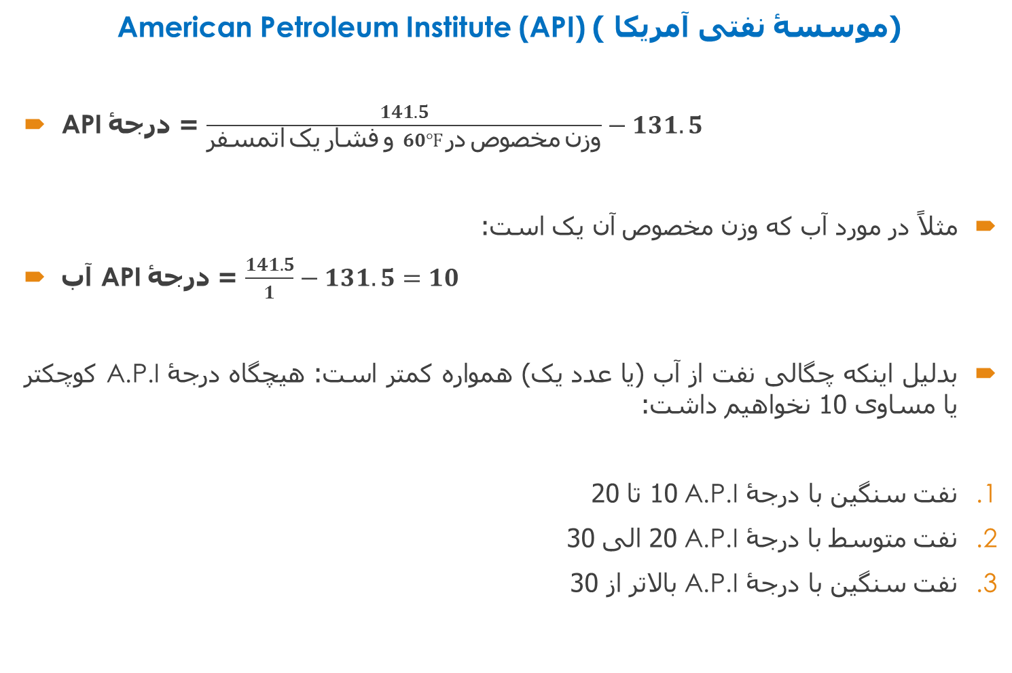
American Petroleum Institute (API) (موسسۀ نفتی آمریکا )
API = درجۀ $\frac{141.5}{اتمسفر یک فشار و 60℉ در مخصوص وزن}−131.5$
مثلاً در مورد آب که وزن مخصوص آن یک است:
آبAPI = درجۀ $\frac{141.5}{1}−131.5=10$
بدلیل اینکه چگالی نفت از آب (یا عدد یک) همواره کمتر است: هیچگاه درجۀ A.P.I کوچکتر یا مساوی 10 نخواهیم داشت:
نفت سنگین با درجۀ A.P.I 10 تا 20
نفت متوسط با درجۀ A.P.I 20 الی 30
نفت سنگین با درجۀ A.P.I بالاتر از 30

Slide 62
وزن مخصوص نفت هایی که هیدروکربن های آلکیل بیشتر دارند
نفتا: هیدروکربن های دارای 5 تا 12 کربن
اجزای نفت خام:
آلیفاتیک ها
پارافین ها (C_{n}H_{2n+2}): n-هگزان ؛ n-هپتان
ایزوپارافین ها یا ایزوآلکان ها (C_{n}H_{2n+2}): 2و3 دی متیل پنتان ؛ 2- متیل هگزان

Slide 63
بخش هشتم:
صنایع پتروشیمی و پلیمر

Slide 64
خط لولۀ اتیلن غرب
دولت در سال 1381 تصمیم گرفت گاز اتیلن را از منطقۀ عسلویه (شرق استان بوشهر) به استان های خوزستان – لرستان – چهارمحال بختیاری – کهکیلویه و بویراحمد – کرمانشاه – کردستان و آذربایجان غربی انتقال دهد.
ظرفیت خط لولۀ اتیلن 3.5 میلیون تن در سال می باشد.
تامین کننده های اصلی این خط لوله، پتروشیمی کاویان (بوشهر – دو میلیون تن تولید سالانه) و پتروشیمی اروند (خوزستان) هستند.
تولید اتیلن با روش کراکینگ با بخار آب
هیدروکربن های گازی و سبک حاصل از نفت خام در دمای 750 – 950 ضمن شکسته شدن به هیدروکربن های کوچکتر شکسته شده و اتیلن که عمده ترین آنهاست تولید می شود.

Slide 65
بخش نهم:
«صنایع غذایی»

Slide 66
مقدمه
مجموعه علوم و صنایع کشاورزی: مواد خام غذای گیاهی و جانوری را تولید برداشت فراوری و برای مصرف آماده می کند.
غذا شاید نخستین چیزی باشد که انسان از طبیعت گرفته است.
اگر در قرن گذشته استراتژیک ترین کالا نفت بوده، امروزه غذاست.

Slide 67
مهمترین یافته های تحقیقاتی در صنایع غذایی
کاهش ضایعات: افزایش عمر انبارداری محصولات باغی و صیفی به کارگیری زائدات و باقیماندۀ محصولات کشاورزی
ارائۀ روش های بهتر بسته بندی محصولات کشاورزی خام و فرایند شده
ارائۀ فرمولاسیون های جدید مواد غذایی
تهیۀ انواع پوشش های خوراکی برای افزایش کیفیت و ماندگاری محصولات بهینه سازی روش های خشک کردن میوه ها و تهیۀ برگه و چیپس از آنها
اصلاح ساختار فناوری های گندم، نان و فرآورده های آردی
اصلاح فرایند و فرمولاسیون نان های مختلف
افزایش ماندگاری نان
کاهش باقیمانده سموم در فرآورده های غذایی

Slide 68
مهمترین صنایع غذایی
صنعت فرآورده های گوشتی
صنعت فرآورده های لبنی
نوشیدنی ها
فرآورده های غذایی متنوع: نان – قنادی –شکلات و غیره ...
غذا (خوراک)
غذا خوردنی است که در جوامع متفاوت به صورت خام دست نخورده، تغییر یافته یا نیم تغییر یافته برای مصرف آماده می شود و برای رفع نیاز تغذیه و یا لذت بردن مصرف می شود.
در گذشته: به شیوۀ شکار – با چیدن میوه
اما امروزه ا استفاده از مهارت های کشاورزی – دامپروری – ماهیگری انجام می شود.

